Slide 1
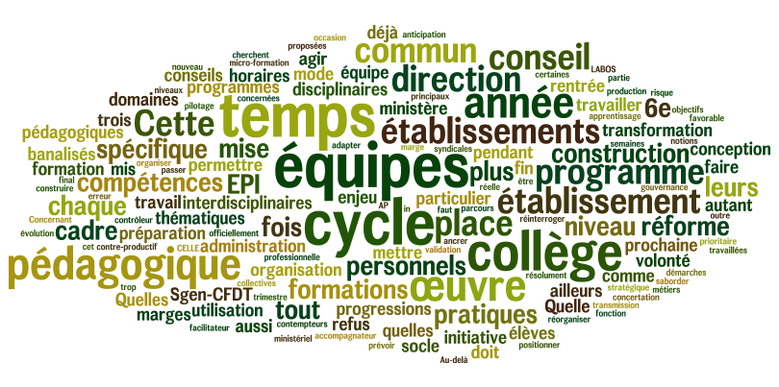
Présentation des grands principes de la réforme
(applicable rentrée 2016)

Slide 2
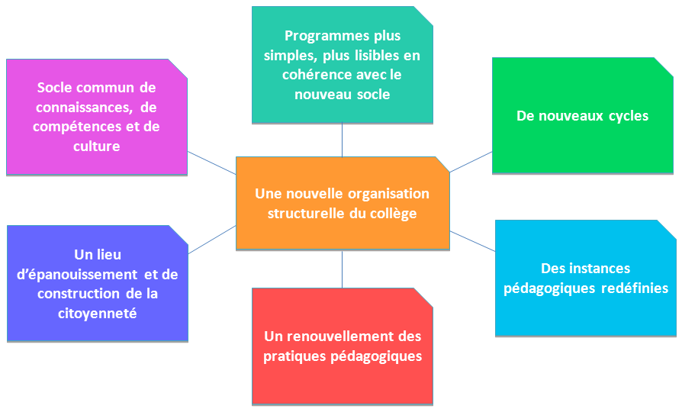
Une réforme pédagogique

Slide 3
Une Organisation par cycle

Slide 4
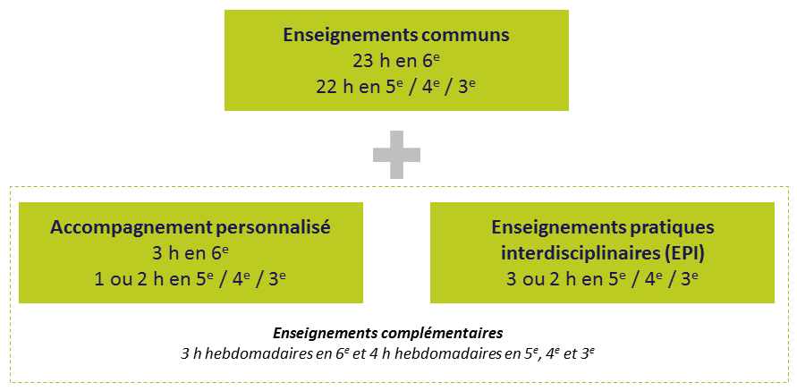
Trois types d’enseignement obligatoires

Slide 5
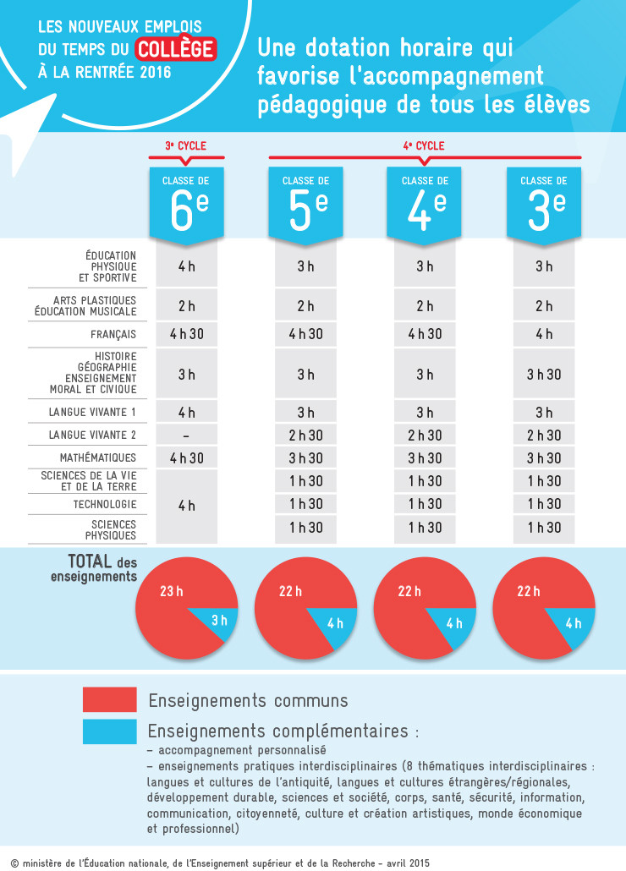

Slide 6
Toutes les disciplines d’enseignement contribuent aux EPI pour :
développer les compétences liées à l’oral, à l’esprit créatif et la participation
mettre en pratique les langues vivantes étudiées
Utiliser les outils numériques
Les enseignements pratiques interdisciplinaires
Production d’un projet individuel ou collectif des élèves (Vidéo, pages web, journal, brochure, prestation scénique, exposé, ...)
Evaluation qui sera prise en compte pour l’attribution du futur diplôme national du brevet
obligatoires pour tous les élèves
au moins deux disciplines, sur une durée de trois heures maximum hebdomadaires dans chaque année du cycle 4.
8 thématiques interdisciplinaires et au moins 2 thématiques travaillées par année par chaque élève
au moins 6 des 8 thématiques travaillées au cycle 4 par chaque élève.
une même thématique peut être proposée sur plusieurs niveaux.

Slide 7
Les Thématiques

Slide 8
L’accompagnement personnalisé

Slide 10
Télécharger ici la vidéo relative à l’accompagnement personnalisé à l’adresse suivante :
https://vimeo.com/155499127
(lien actif)

